Slide 1


Das Landesprogramm
„100 Wilde Bäche für Hessen“
zur
Umsetzung der Europäischen Wasserrahmenrichtlinie
an der Allna
Christian Gössl, Hessische Landgesellschaft

Slide 2
Inhalt
Die Europäische Wasserrahmenrichtlinie als Hintergrund
Das Programm „100 Wilde Bäche für Hessen“
Flächenbedarf für die Renaturierung
Abwicklung der Flächensicherung
Christian Gössl, Hessische Landgesellschaft

Slide 3
Die Europäische Wasserrahmenrichtlinie (WRRL)
Grundsätzliche Zielsetzung: Schutz der Ressource Wasser
Wasser ist keine übliche Handelsware, sondern ein ererbtes Gut, das geschützt, verteidigt und entsprechend behandelt werden muss. (Präambel)
Schutz und Aufwertung des ökologischen Zustandes von Bächen, Flüssen, Seen, Küstengewässern
Schutz des Grundwassers (guter chemischer Zustand)
Minderung der Auswirkungen von Überschwemmungen und Dürren
Inkraftgetreten 2000
Christian Gössl, Hessische Landgesellschaft

Slide 4
Umsetzung der WRRL in nationales Recht
Wasserhaushaltsgesetz des Bundes (WHG)
Rahmen zur Umsetzung u. a. der WRRL (Bewirtschaftung oberirdischer Gewässer, §§ 25- 42)
Hessisches Wassergesetz (HWG)
Dienend zur Umsetzung WRRL, WHG ergänzend (Bewirtschaftung oberirdischer Gewässer, §§ 19- 26
§ 25 Unterhaltungspflicht
(Bundeswasserstraßen= Bund, Gewässer 2. und 3. Ordnung= Gemeinde)
Christian Gössl, Hessische Landgesellschaft

Slide 5
„100 Wilde Bäche für Hessen“
Verzug bei der Umsetzung der WRRL- ursprünglich 2015 als Ziel
Wie können Sanktionen der EU vermieden werden?
Hessen unterstützt unterhaltungspflichtige Kommunen bei der Umsetzung
Auswahl von 100 Bächen mitsamt Anliegergemeinden
Beauftragung der Hessischen Landgesellschaft für die Projektbetreuung
Förderung von Aufwendungen zur Planung, Bauausführung und Flächenerwerb
Projektlaufzeit bis Ende 2027
Christian Gössl, Hessische Landgesellschaft

Slide 6
Programm „100 Wilde Bäche für Hessen“
Renaturierung der Allna- Gemeinschaftsaufgabe der Anliegerkommunen
Zielsetzung: Ein barrierefreier Bach mit Raum zur Entfaltung
Schwerpunkte der Renaturierung:
Herstellung der Durchgängigkeit (Rückbau von Wehren und anderen Wanderhindernissen = freie Fahrt für Wasserlebewesen von Quelle bis Mündung)
Gestaltung naturnaher Strukturen (Gewässerbett und Uferbereich)
Sicherung des Uferrandstreifen
Christian Gössl, Hessische Landgesellschaft

Slide 7
Programm „100 Wilde Bäche für Hessen“
Was bisher geschehen ist:
Abstimmung mit Gemeinde und Fachbehörden
Umgang mit Wasserrechten
Ausschreibung der Renaturierungsplanung und Vergabe an das Büro Zick- Hessler
Ergebnis der Vorplanung liegt vor
Christian Gössl, Hessische Landgesellschaft

Slide 8
Programm „100 Wilde Bäche für Hessen“
Was noch geschehen muß:
Sicherung des Uferrandstreifens
Vorplanung konkretisieren und zur Genehmigung einreichen
Bauarbeiten ausschreiben und beauftragen
Renaturierungsarbeiten mit Ziel 2027
Christian Gössl, Hessische Landgesellschaft

Slide 9

Programm „100 Wilde Bäche für Hessen“
Sicherung des Uferrandstreifens durch Flächenerwerb:
10 m beidseitig des Gewässers (§ 23 HWG)
Raum um Renaturierungsmaßnahmen umzusetzen
Konkretisierung der Vorplanung
Raum zur Entfaltung des Gewässers (Hilfe zur Selbsthilfe)
Christian Gössl, Hessische Landgesellschaft

Slide 10
Programm „100 Wilde Bäche für Hessen“
Abwicklung des Flächenerwerbs durch die HLG:
HLG fragt Mitwirkungsbereitschaft ab
HLG unterbreitet Angebot im Namen der Kommune
HLG leitet den Kaufvertrag in die Wege
Es findet ggf. eine Vermessung statt
Mit der vorzeitigen Besitzeinweisung kann auf die Fläche zugegriffen werden
Christian Gössl, Hessische Landgesellschaft

Slide 11
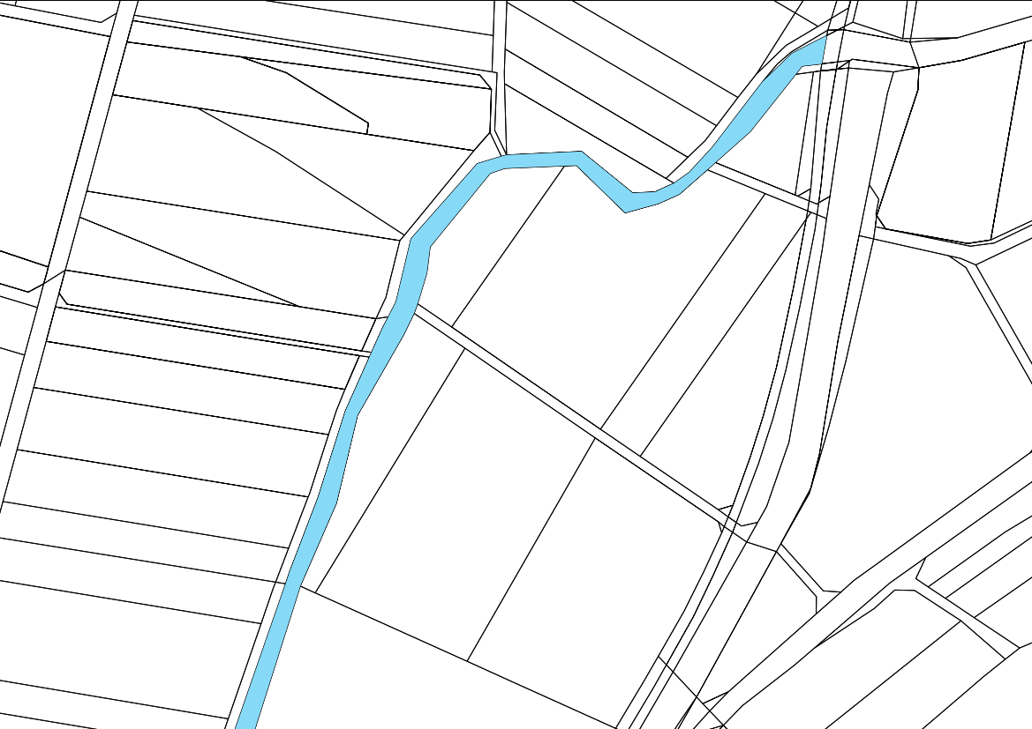
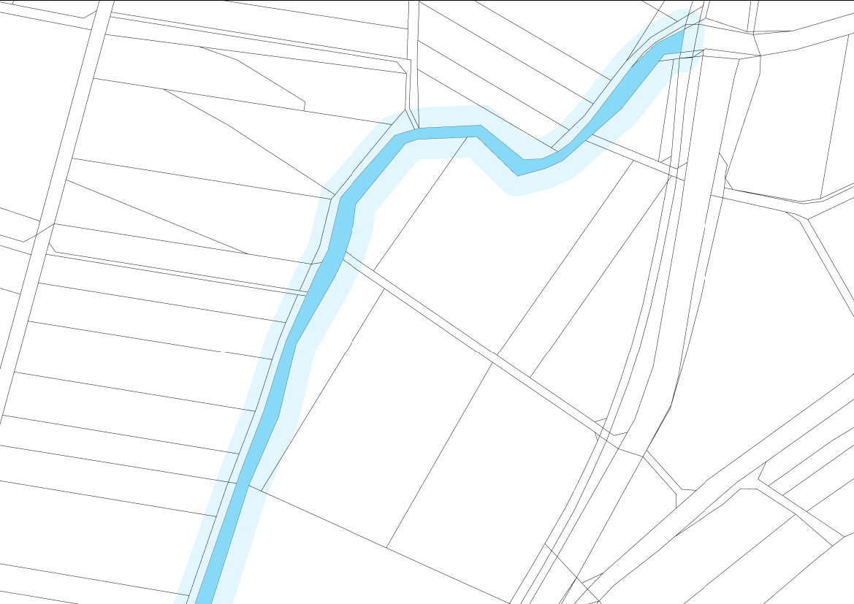
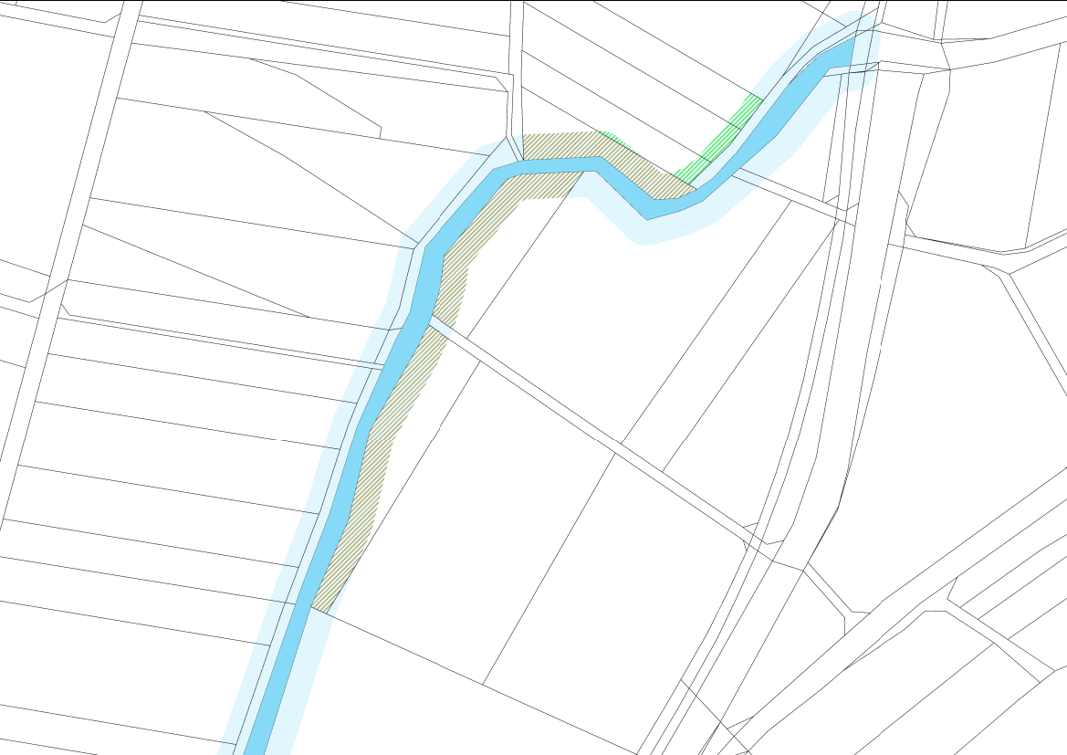
Programm „100 Wilde Bäche für Hessen“
Abwicklung des Flächenerwerbs durch die HLG:
Wie ermittelt die HLG den Flächenbedarf ?
Christian Gössl, Hessische Landgesellschaft

Slide 12
Vielen Dank für Ihre Aufmerksamkeit!
Haben Sie noch Fragen?

